Slide 1

Основні річкові системи України.
Річки Тернопілля у віршах поетів-краян

Slide 2
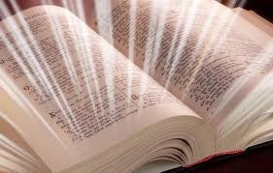
І показав він мені
чисту ріку
живої води,
ясну, мов кришталь…
Об'явлення Ісуса Христа
22; 1

Slide 3
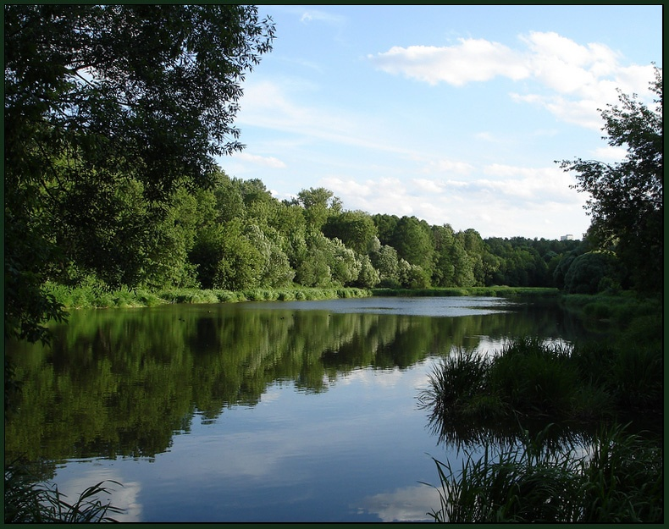
Поділля

Slide 4
Колисав мою колиску
Вітер рідного Поділля
І зливав на сонні вії
Степового запах зілля.
Богдан Лепкий
Тож цвіти пшеницею і зіллям-
Над тобою сонце йде в зеніт.
Тернопілля рідне,Тернопілля,
Земле мила,
Барвінковий цвіт.
Степан Будний

Slide 5
Основні річкові системи України.
Річки Тернопілля у віршах поетів-краян

Slide 6
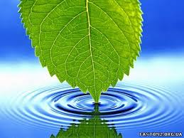
Сторінки нашого журналу:
1.Плин річки – це саме життя
2.Схиляюся перед Вашою величністю
3. Животоки
4.Зберегти навіки
5. Сторінка для допитливих

Slide 7
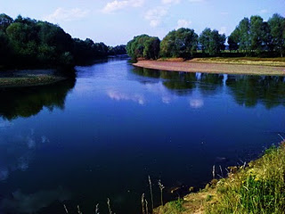
Сторінка 1
”Плин річки - це саме життя”
(повторення вивченого)

Slide 8
ПРИГАДАЙМО!
Що таке річка?
З яких частин складається річка?
Які річки бувають за характером течії?
За типом живлення?
Що таке повінь, паводок, межень?
Яку роботу виконують річки?

Slide 9
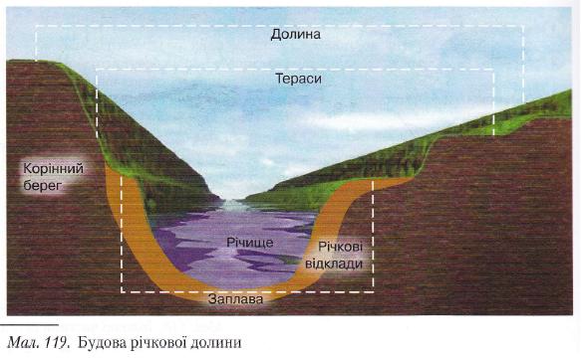
Будова річкової долини

Slide 10
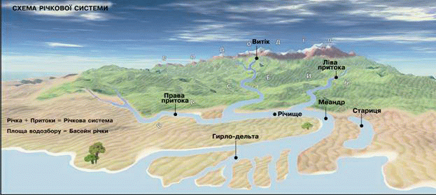

Slide 11
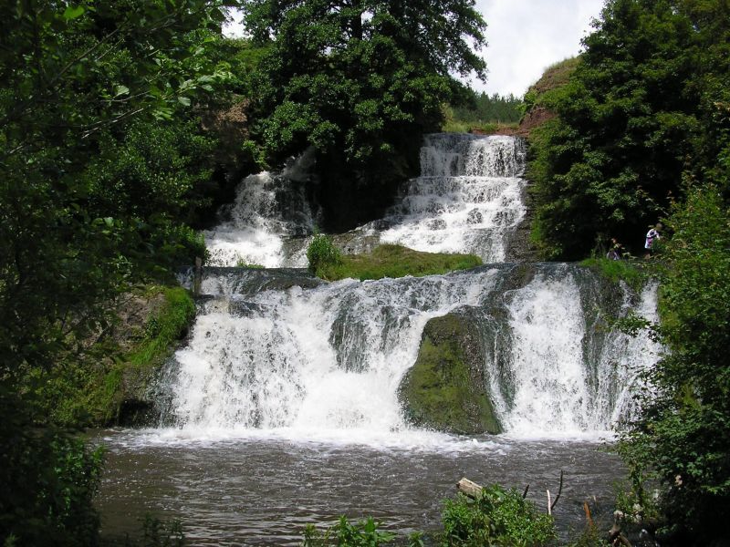
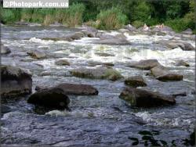
Водоспади
Пороги

Slide 12
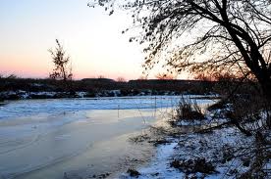
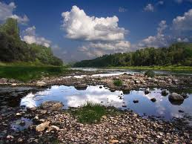
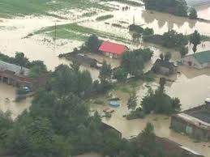
Льодостав
Межень
Повінь

Slide 13
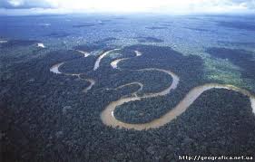
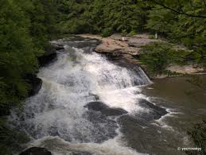
Рівнинна річка
Гірська річка

Slide 14
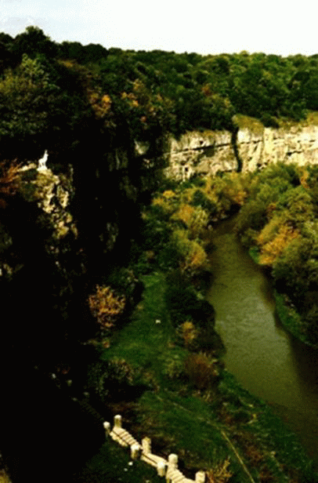
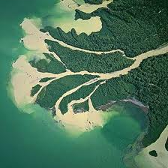
Робота річок

Slide 15
Пригадаймо
Які твори, що містять описи річок, ви вивчали?
Яких ви знаєте письменників Тернопільщини ?
!!!Збагатимо знанння
поезіями,в яких оспівано річки Тернопілля

Slide 16
Твій літературознавчий словничок
Епітет - художнє означення
Метафора - троп , що полягає в перенесенні ознак одного предмета на інший за схожістю чи контрастністю.
Порівняння — троп, який полягає у зiставленнi одного предмета з iншим для того, щоб глибше розкрити, яскравiше змалювати його. Приєднується за допомогою слів «мов, немов,наче, як».
Рефрен або При́спів — повторення групи слів, рядка або кількох віршових рядків у строфах.
Уособлення - вид метафори — вираз, що дає уявлення про яке-небудь поняття або явище шляхом зображення його у вигляді живої особи.

Slide 17
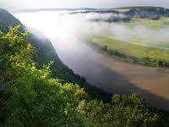
Сторінка 2
Схиляюся перед Вашою величністю

Slide 19
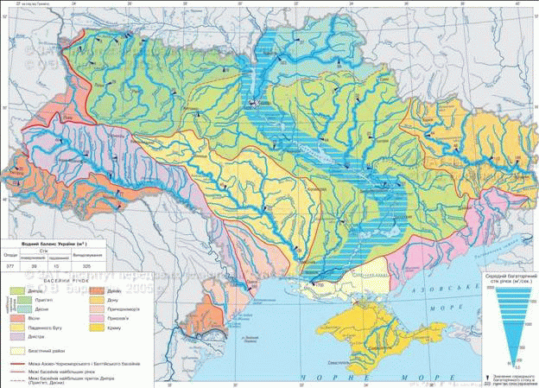
До найбільших річок України належать: Дніпро, Південний Буг, Дністер, Сіверський Донець, Десна, Горинь, Дунай.

Slide 20
Характеристика річки складається з таких ознак:
де бере початок, довжина;
у якому напрямку тече;
якою місцевістю протікає;
характер течії;
як змінюється режим за сезонами року;
які притоки приймає;
куди впадає;
як використовується у господарстві;
екологічні проблеми

Slide 21
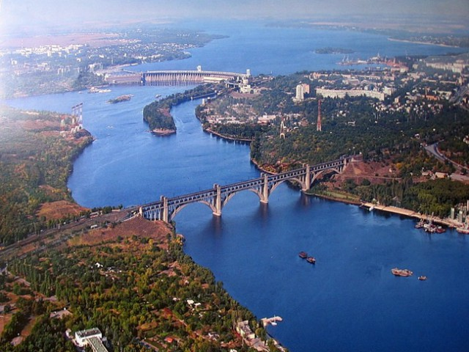
Хай святиться земля у долинах Дністра,
Полонини Карпат й Чорногора,
Древній Київ і Галич, Чернеча гора
І Дніпро, що тече в Чорне море.
Богдана Дурда

Slide 22
Робота з таблицею:
Дніпро. Протяжність – 2201 км, з них 981 км на території України.
Витік - Валдайська височина
Гирло - Дніпровський лиман.
Басейн - Чорне море .
Характер течії - ріка рівнинна, течія переважно швидка, але зустрічаються тихі плеси й вири зі зворотною течією.
Живлення – змішане.
Господарське використання- використовується для пароплавства, зрошення полів, у промисловості і для забезпечення населення водою. Має каскад водосховищ та ГЕС.

Slide 23
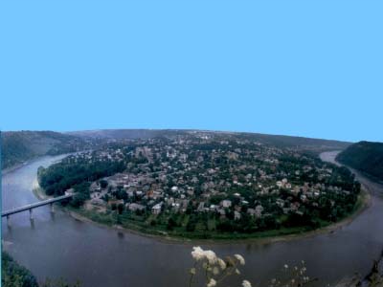
Дністер – річка у Східній Європі. Тече з північного заходу на південний схід територією України і Молдови.
Дністер – друга за розмірами річка України, у межах якої її довжина складає 705 км. Її витік знаходиться у Карпатах на висоті 900 м над рівнем моря, має 386 приток, впадає у Дністровський лиман, з’єднаний з Чорним морем. Довжина – 1352 км, площа басейну - 72,1 тис. кв. км.

Slide 24
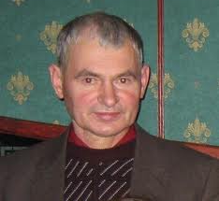
Ярослав Бенза
Народився 1950 року в с. Бариш Бучацького району.
Працював у Тернопільській обласній телерадіокомпанії.
Автор поетичної збірки для дітей «Чарунки»(1995).
Помер 2010р.

Slide 25
Ярослав Бенза
“Шубовснув місяць у Дністер”
Короб - виріб із лози, бересту для зберігання ,перенесення чого-небудь.
Ятір - рибальські сіті циліндричної форми.

Slide 26
Попрацюємо із текстом
Який художній засіб містить назва твору?
Чи можна місяць упіймати у короб?
Як називають такий засіб у літературі?
Знайдіть порівняння у тексті.
Назвіть метафору.

Slide 27
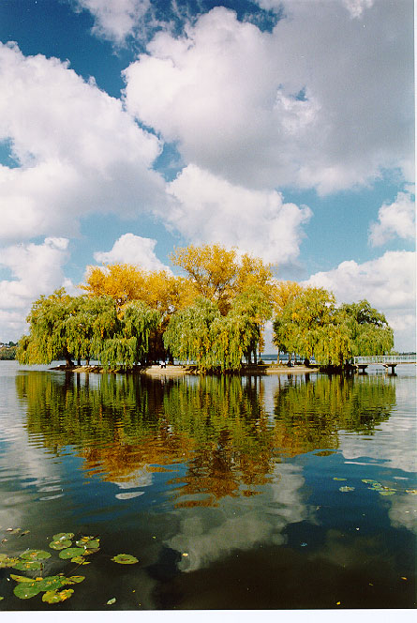

Музика рідного дому

Slide 28
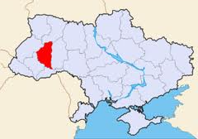
Сторінка 3 . Животоки
(річки рідного краю)

Slide 29
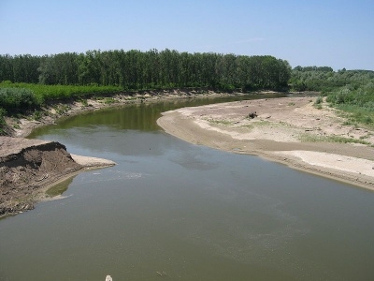
Золота Липа
Золота Липа — річка в Україні, в межахЛьвівської області та Бережанського, Підгаєцького і Монастириського районів Тернопільської області. Золота Липа утворюється злиттям Західної Золотої Липи і Східної Золотої Липи, які беруть свій початок на південних схилах Гологорів. Гирло розташоване в Івано-Франківськй області. Це ліва притока Дністра (басейн Чорного Моря).

Slide 30
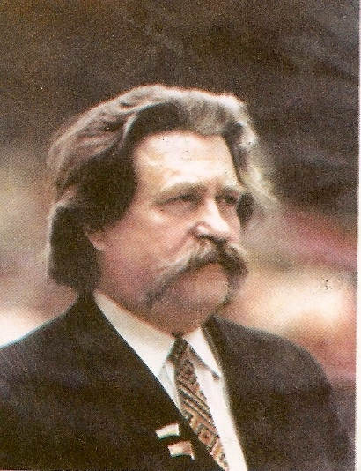
Георгій Петрук- Попик
Народився 1932 року на Шумщині.
У 1969 році закінчив
Тернопільський державний медінститут.
Був членом Національної Спілки письменників України.
Збірки: «Весняні птахи» (1981), «Тополиний сніг» (1982),
«Пригорща жита» (1986), «Думаю вголос» (1990),
«Співоче поле» (1991),
«Березневі послання» (1995) та ін.
Очолював Тернопільську організацію НРУ

Slide 31
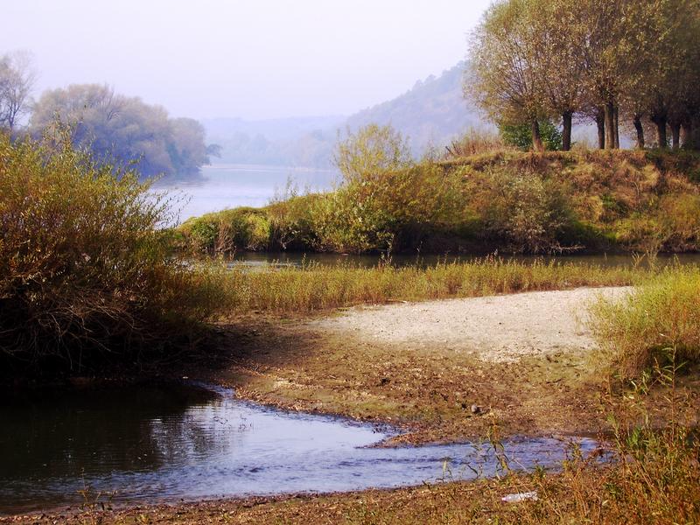
Георгій Петрук-Попик
“Над Золотою Липою”

Slide 32
Де заховалася метафора?
Чужі човни спливли
Між золотими берегами
Веслує Липа Золота
І грає в барвах тих водиця
епітет

Slide 33
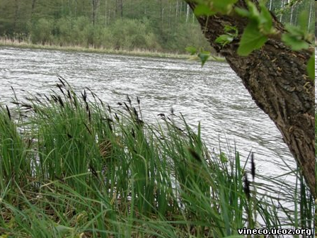
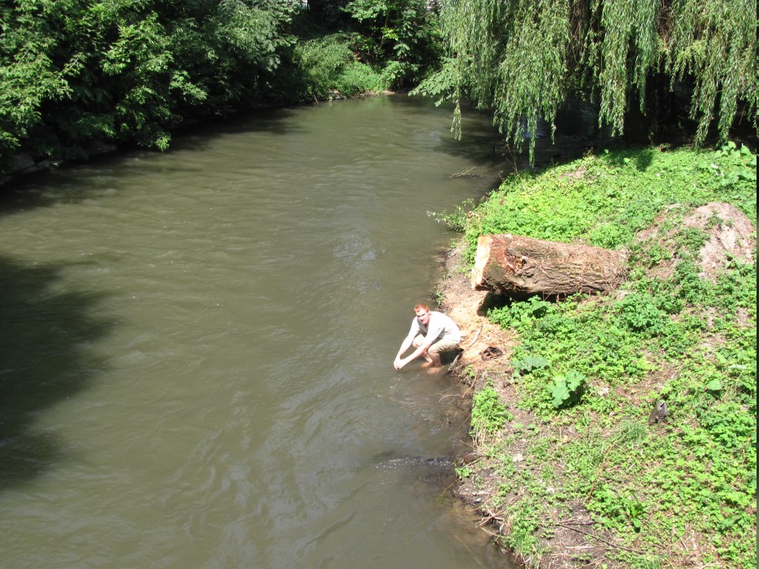
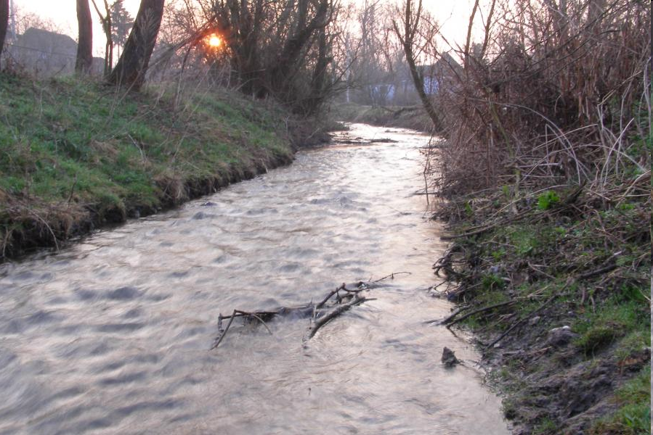
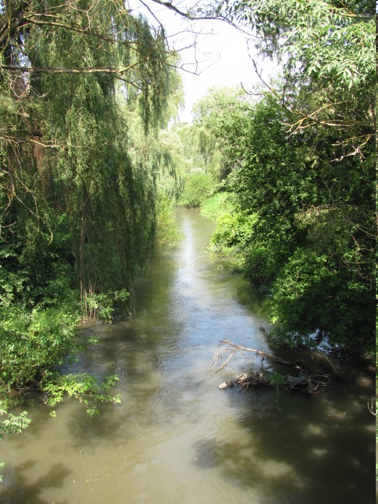
Над річкою Ценівкою

Slide 34
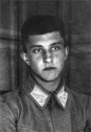
Роман Купчинський
“Човен хитається серед води”
Народився на Зборівщині 1894р. – поет, прозаїк, журналіст, композитор, критик, громадський діяч. Вступив до Легіону УСС(Українських Січових Стрільців). Емігрував до США, де і помер 1976 р. У Тернополі 1990р. видано збірку «Як з Бережан до кадри:Стрілецькі пісні Романа Купчинського»

Slide 35
Обери відповідь
епітет
  До якої лірики належить поезія?
громадянської
пейзажної
інтимної
У якій формі написана пісня?
діалогу
монологу
Продовжіть ряд
Солоденькі, милесенький…
рефрен

Slide 36
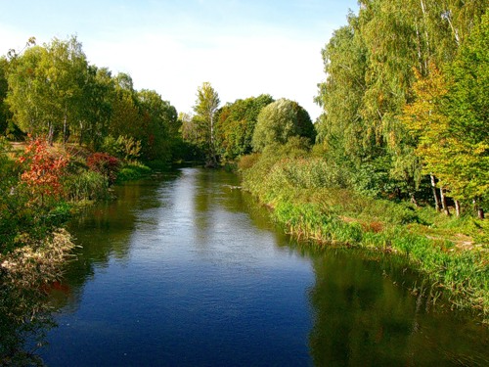
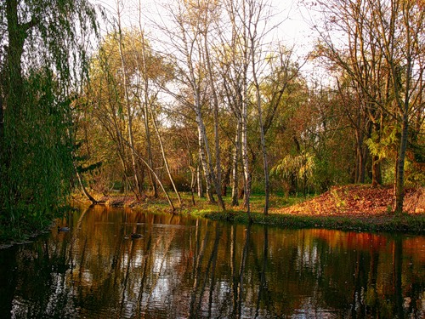
Рідне місто Тернопіль
Серет(давня назва очерету)

Slide 37
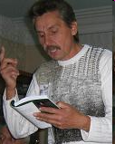
Петро Сорока
“Оцей води блакитний лет”
Прозаїк, літературний критик, поет, гуморист. Автор збірок “Секрет довгожителя”, “Крона роду”, “Сповідь сльозою”, серії “Денники”.

Slide 38
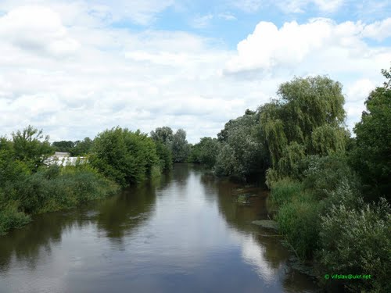
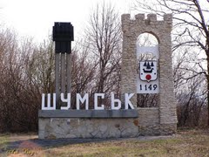
Ві́лія — права притока річки Горинь. Басейн Дніпра. Довжина 77 км. На річці стоять міста Шумськ, Острог.

Slide 39
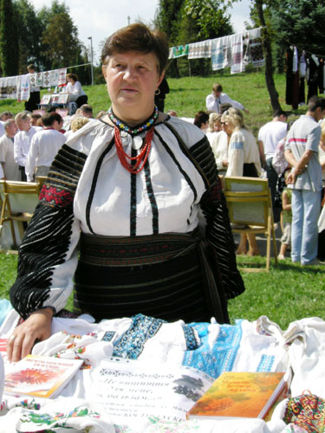
Ганна Костів-Гуска
“Вілія”
Нар. 18.04.1947 р. на Борщівщині.Закінчила Тернопільський ме-дичнийінститут.Працювала лікарем на Шумщині та Борщівщині. Збірки
«Автограф вірності»,
« Цвіте біля хати калина»(1993), «Зелені свята»(1997), «Червоні кетяги калини»(2006) Член Національної спілки письменників України. Нагороджена Орденом княгині Ольги.

Slide 40
Поміркуємо
Чи можна назвати цю поезію патріотичною? Чому?
Яка деталь вказує на схожість річечки з людиною?
Чому Г. Костів-Гуска вдається до такого засобу?
Які художні засоби використано для створення образу річки?(епітети, порівняння,метафори, зменшувально-пестливі слова,рефрен)?
У якому стані мають бути навіть маленькі річечки, щоб не траплялося екологічного лиха?
Вілія-“витися”

Slide 41
Сторінка 4
Зберегти навіки( про значення річок у природі та житті людини, екологічні проблеми)

Slide 42
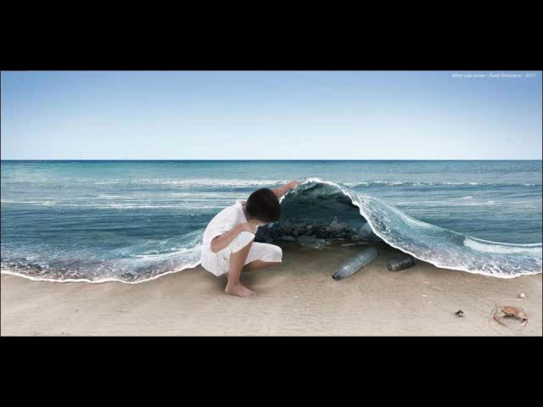

Slide 43
Сторінка для допитливих
( виставка додаткової літератури ).
У літературно-географічній вітальні

Slide 44

Тести
1. Спростуй або підтвердь.
«Веслує Липа Золота», «вечір крила розпростер»-це метафора.
А. Так
Б.Ні (0,5)
2. Спростуй або підтвердь.
«Шубовснув місяць у Дністер»-це порівняння
А.Так
Б.Ні (0,5)
3. «Річку Вілію,наче стрічечку», «лагідна, мов матінка», «місяць, мов короп»-це приклади
А. Метафор
Б.Уособлень (1 бал)
В.Епітетів
Г.Порівнянь
4. Установи відповідність(4бали):
Письменники Їх твори
1. Ярослав Бенза А. «Вілія»
2.Ганна Костів-Гуска Б. «Шубовснув місяць у Дністер»
3.Г.Петрук-Попик В. «Оцей води блакитний лет»
4.Петро Сорока Г. «Над Золотою Липою»
Д. «Човен хитається серед води»

Slide 45


Дайте відповідь на запитання:
1.Яку річку називали Борисфеном, Славутичем?
2.Найнижчий рівень води у річці називають…?
3. Яка річка являється південною межею Тернопільської області.
4. За народними переказами, назву річка отримала за добру воду, ніби настояну на цвіті липи, що це за річка?
5.Як називається раптове підняття води в річці?
6. На якій річці стоять міста Шумськ, Острог?

Slide 46

Перевір себе
Українська література
1. Так (0,5)
2. Ні (0,5)
3. Г (1)
4. 1 Б (4)
2 А
3 Г
4 В
Географія
1.Дніпро
2.Межень
3.Дністер
4.Золота Липа
5.Паводок
6.Вілія

Slide 47

Домашнє завдання
Українська література
Оксана Лятуринська
“Література рідного краю” С.281-295
Географія:
параграф 21

